Slide 1
FRANCIJA

Slide 2
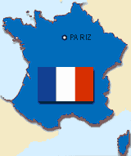
OSNOVNI PODATKI
URADNI JEZIK: Francoščina
GLAVNO MESTO: Pariz
PREDSEDNIK: Jacques Chirac
POVRŠINA: 547.030 km²
PREBIVALSTVO: 60 180 529
DENARNA VALUTA: Evro
HIMNA: La Marseillaise

Slide 3
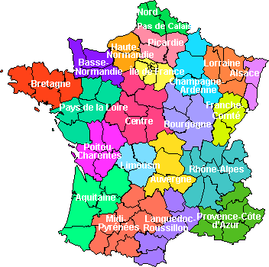
GEOGRAFIJA
POKRAJINE:
Jura in Alpe
Pireneji
Centralni masiv
Sredozemska nižina
Lorena in Vogezi
Kanali Rone in Rena
Akvitanska kotlina
Pariška kotlina
Armorikansko gorovje

Slide 4
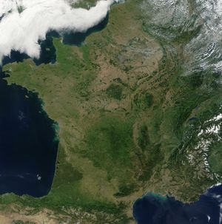
MORJA, KI JO OBDAJAJO :
Atlantski ocean
Rokavski preliv
Sredozemsko morje
REKE :
Sena
Rona
Loara
Garona
KORZIKA

Slide 5
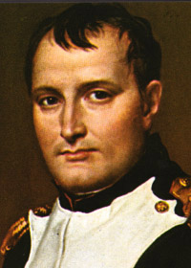
ZGODOVINA
GALIJA
RIMSKI INPERIJ
FRANKOVSKA MONARHIJA
FRANCOSKA REVOLUCIJA
NAPOLEON BANAPARTE
FRANCIJA MED SVETOVNIMA VOJNAMA

Slide 6
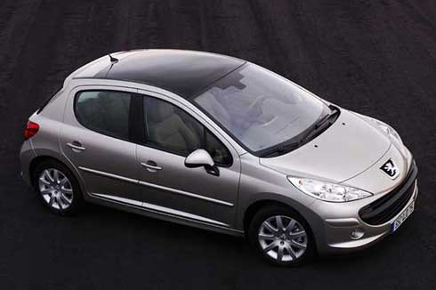
GOSPODARSTVO
KMETISTVO:
vinogradništvo
poljedelstvo
INDUSTRIJA:
zgodovina
industrija danes

Slide 7
TURIZEM
AZURNA OBALA
ATLANTSKA OBALA
ZIMSKI TURIZEM

Slide 8
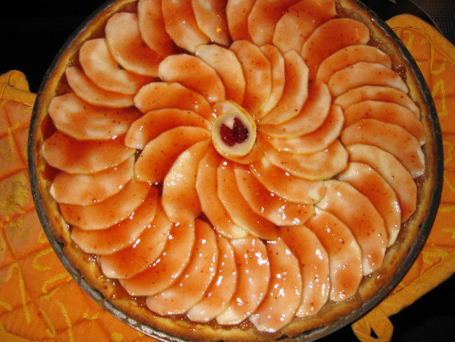
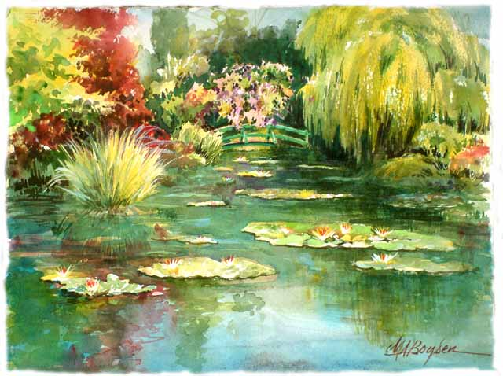
ZANIMIVOSTI
TRADICIONALNA KUHINJA
UMETNOST

Slide 9
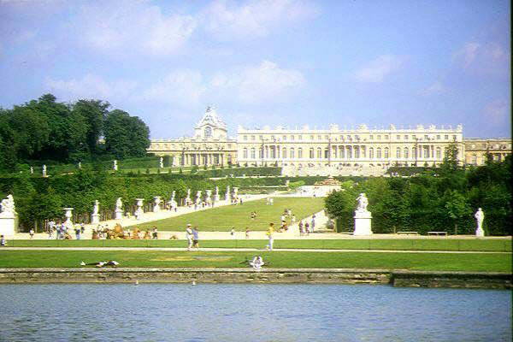
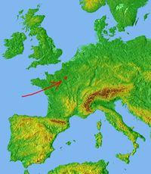
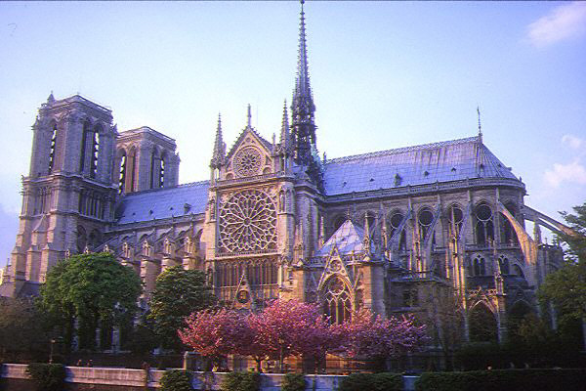
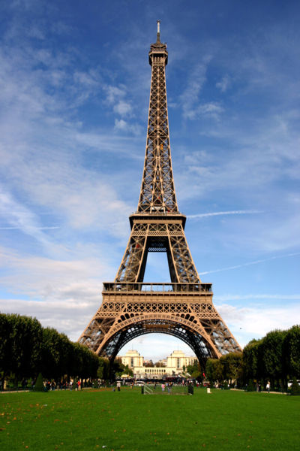
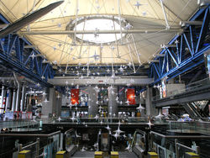
PARIZ
OPIS
ZGODOVINA MESTA
ZNAMENITE ZGRADBE:
Eifflov stolp
Cité des Sciences et de l'Industrie
Notre - Dame
Versailles
Notes:
Lutetia Parisorum

